Slide 1
DEPARTAMENTO DE CIENCIAS DE LA ENERGÍA Y MECÁNICA
CARRERA DE INGENIERÍA MECATRÓNICA
TESIS PREVIO A LA OBTENCIÓN DEL TÍTULO DE INGENIERO EN MECATRÓNICA
TEMA: DISEÑO Y SIMULACIÓN DE UNA PRENSA GRANULADORA DE MADERA AUTOMATIZADA DE HASTA 200KG/HR PARA LA EMPRESA RECICLAJES MYS S.A.
SANTIAGO RAÚL GUERRA LUDEÑA

Slide 2
OBJETIVOS
GENERAL:
Diseñar y simular una prensa granuladora de madera automatizada de hasta 200 kg/hr, para la empresa RECICLAJES MYS mediante herramientas de diseño y software especializado.
ESPECÍFICOS
Analizar los sistemas mecánicos de rotación de la máquina y compactación de la materia prima más adecuados para el proceso de granulación de madera según sus requerimientos.
Analizar los componentes electrónicos para la automatización de la prensa.
Diseñar los elementos que constituyen la máquina, realizar los planos y simular su funcionamiento.
Realizar la interfaz y programa para el control y supervisión de la máquina y simular su funcionamiento.
Realizar un análisis económico del costo de construcción de la máquina.

Slide 3

ANTECEDENTES
RECICLAJES MYS S.A.
  Gestión de residuos
  Transporte de residuos peligrosos y no peligrosos
Ubicación:
  Matriz: Quito, Juan Vásquez 149 y Sebastián Moreno.
  Sucursales: Guayaquil, Santo Domingo

Slide 4
JUSTIFICACIÓN
Tratamiento de desechos y residuos
Reciclaje
Ecuador es considerado una potencia forestal en crecimiento
Material proveniente de Industrias de muebles y aserraderos.
La industria de transformación de la madera genera cerca del 30% de residuos de la materia prima usada.
Con este proyecto se pretende ofrecer una solución tecnológica para el proceso de reciclaje de madera
RECICLAJES MYS se encuentra analizando la vialidad de sistemas automatizados de reciclaje de madera para sus plantas industriales.

Slide 5
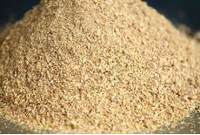
MATERIA PRIMA
BIOMASA
Es cualquier materia orgánica obtenida a partir de vegetales o de animales.
FUENTES
  Residuos de las industrias de transformación de la madera.
PINO BLANCO
Virutas o aserrín.

Slide 6
COMPOSICIÓN QUÍMICA:
Fibras de celulosa.
Lignina.- Polímero que actúa como agente de unión de las células fibrosas.

Slide 7
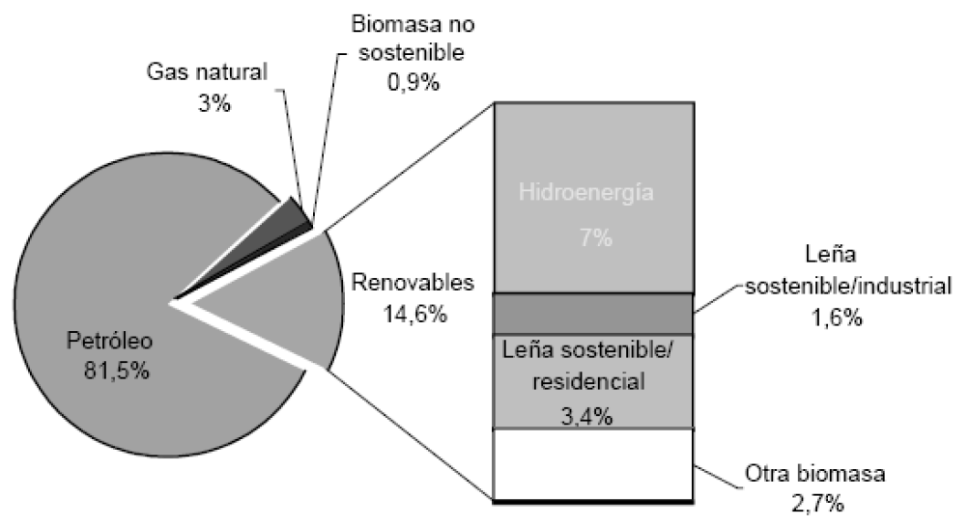
BIOMASA COMO FUENTE DE ENERGÍA
Aspectos Positivos
  Tratamiento contaminación
  Nueva energía renovable disponible
  Menor consumo de otras fuentes de energía
Aspectos Negativos
  Reducción superficie forestal

Slide 8
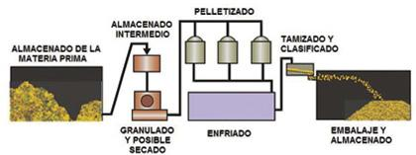
SISTEMAS DE LA PRENSA GRANULADORA
PROCESO DE PRODUCCIÓN DE GRÁNULOS DE MADERA
Recepción de la materia prima
Triturado o molienda
Granulación o peletizado
Secado
Almacenaje

Slide 9
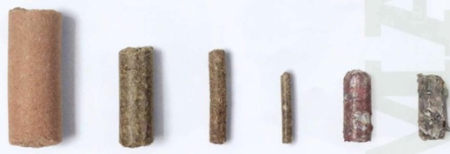
PARÁMETROS PROCESO DE GRANULACIÓN
GRÁNULOS DE MADERA O PELLETS
  Características físicas
    Forma y tamaño
    Humedad
    Densidad
  Características químicas
Poder calorífico: 4600 Kcal/kg

Slide 10
NORMALIZACIÓN Y ESTANDARIZACIÓN DE PELLETS
Comité Europeo de Normalización.
CEN/TS 14961: especificaciones y propiedades para los pellets.

Slide 11
CAPACIDAD DE PRODUCCIÓN REQUERIDA
RECICLAJES MYS
Concluido
Capacidad de producción
Análisis de producción
Parámetros solicitados para la máquina
200kg/hr

Slide 12
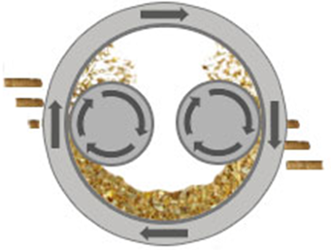
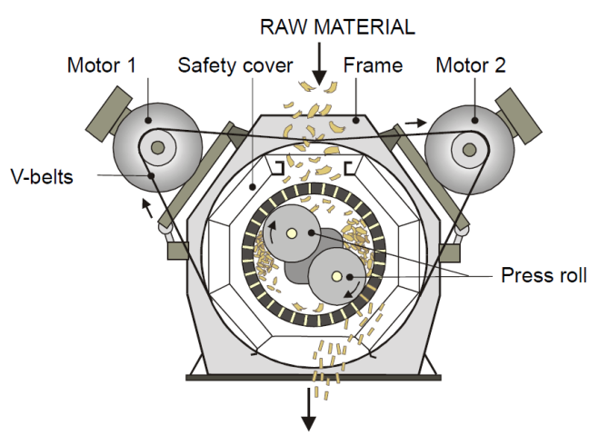
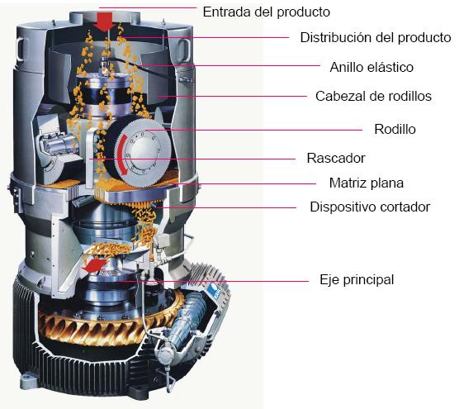
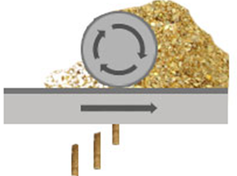
TIPOS DE PRENSAS GRANULADORAS
Tienen las mismas partes en común
Diferente tecnología de compresión.
Tipo de matriz de extrusión.
Se clasifican en:
Prensas granuladoras de matriz anular.
Matriz de anillo en posición vertical.
Prensa granuladoras de matriz plana.
Matriz plana basada en un disco
metálico horizontal.

Slide 13
SELECCIÓN DE COMPONENTES
La granuladora de matriz plana presenta mayores ventajas .

Slide 14
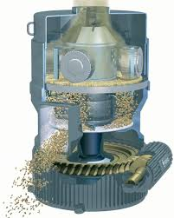
COMPONENTES
Sistema de Alimentación: Tolva de alimentación, cámara de compactación.
Sistema de Potencia: Motor
Sistema de Transmisión: reductor de velocidad, eje de transmisión principal, eje de transmisión de los rodillos.
Sistema de Compactación: Rodillos de presión, matriz de extrusión.
Sistema de Corte: Cuchillas de corte, canal de salida.

Slide 15
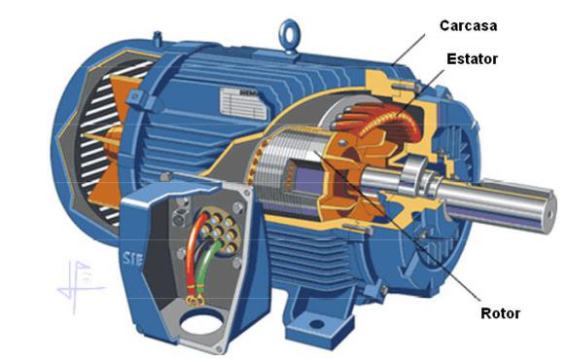
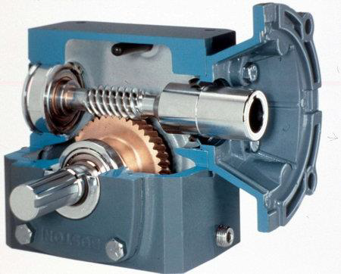
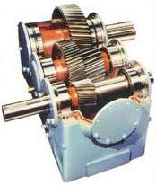
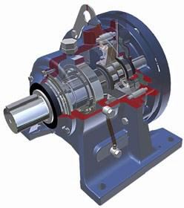
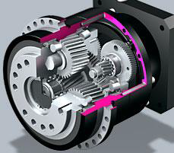
SISTEMA DE POTENCIA
Motor de inducción trifásico
SISTEMA DE TRANSMISIÓN
Reductor de velocidad de sinfín – corona. A1
Reductor de velocidad de engranajes. A2
Reductor cicloidal. A3
Reductor de velocidad planetario. A4

Slide 16
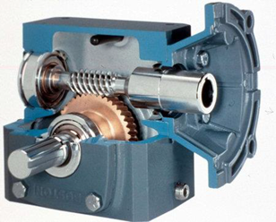
REDUCTOR DE VELOCIDAD
Se selecciona un reductor de velocidad de tornillo sinfín – corona

Slide 17
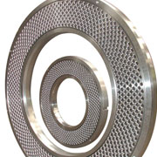
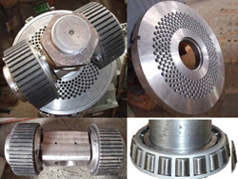
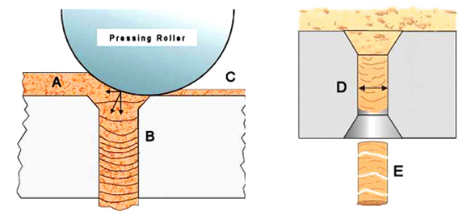
SISTEMA DE COMPACTACIÓN
Matriz de extrusión.
Rodillos de presión empujan el material
al interior de los orificios de la matriz.
El material sale en forma de filamento
donde las cuchillas cortan para dar la
forma final.
Rodillos de presión.
Ejercen la fuerza de compresión sobre
el aserrín.

Slide 18
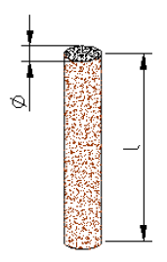



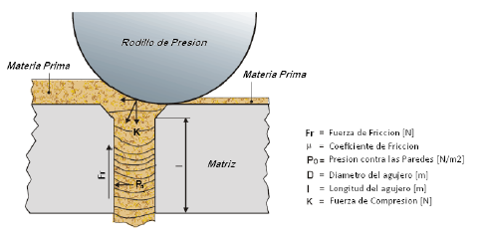
DISEÑO DE LA PRENSA
DISEÑO DEL SISTEMA DE COMPACTACIÓN.
  FUERZAS DE COMPACTACIÓN.
  Cálculo del pellet.
  Compresión del aserrín.

Slide 19
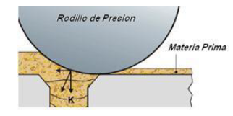


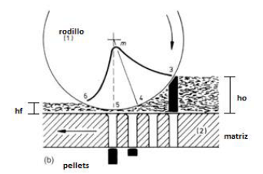



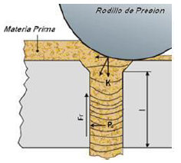



  Fuerza de compactación del rodillo.
  Presión adicional.
  Presión y fuerza en las paredes del dado.

Slide 20
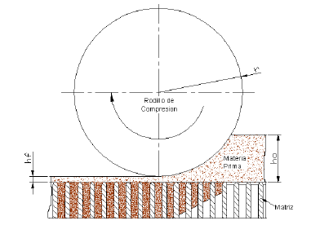






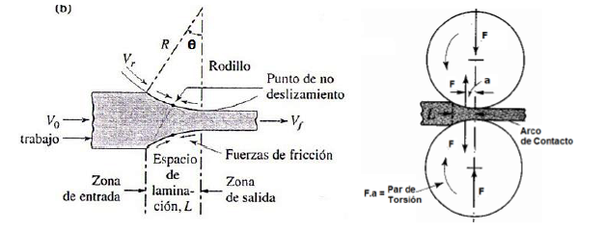

  RODILLOS DE PRESIÓN.
  Dimensiones.
  Punto de fuerza máximo.

Slide 21
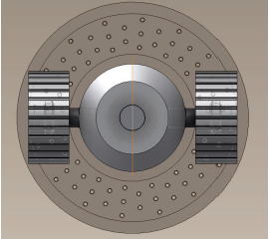
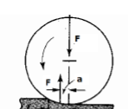










  Velocidad de giro de los rodillos.
  Potencia del rodillo. Torque sobre el eje

Slide 22
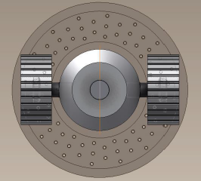












  MATRIZ.
  Tiempo de salida de los gránulos.
  Factor de sobreproducción.
  Aceleración interior del dado.
  Velocidad de extrusión del pellet.
  Número de agujeros de la matriz de extrusión.

Slide 23
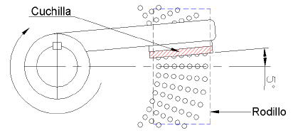
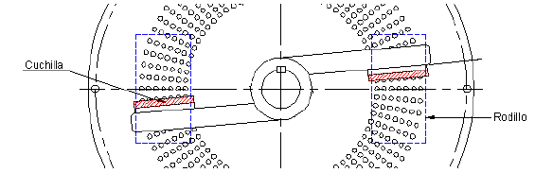
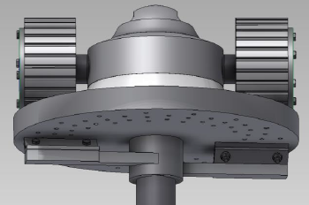



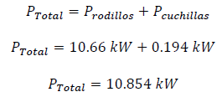
DISEÑO DE LAS CUCHILLAS DE CORTE.
  ÁNGULO DE POSICIÓN.
  POTENCIA DE CORTE.
  TORQUE DE LAS CUCHILLAS
  POTENCIA TOTAL REQUERIDA DE TRABAJO

Slide 24
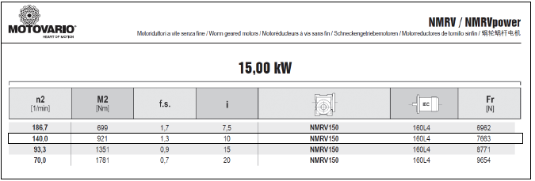


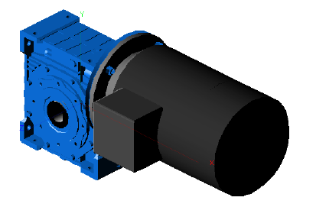
DISEÑO DEL SISTEMA DE TRANSMISIÓN Y EJES.
  TRANSMISIÓN.
  Motorreductor (Motovario)

Slide 25
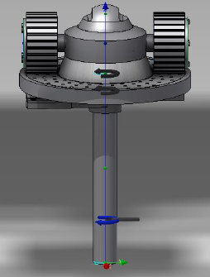


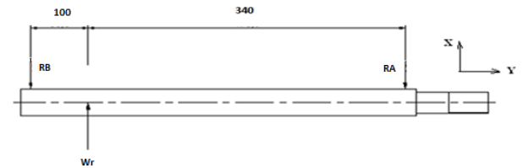


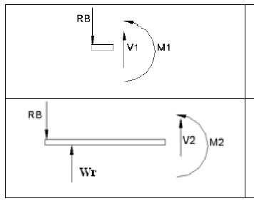

  DISEÑO DEL EJE PRINCIPAL.
  Las fuerzas producidas por la transmisión,
  cuchillas y rodillos originan torques.
  Transmisión:

Slide 26
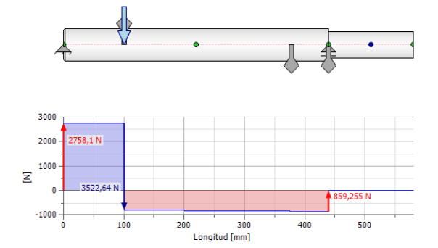

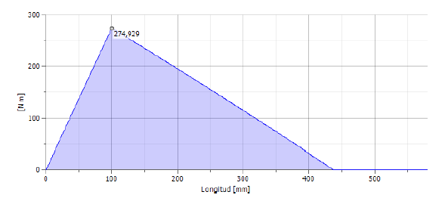

  Transmisión: SIMULACIÓN
  Fuerza de corte:
  Momento flector:

Slide 27


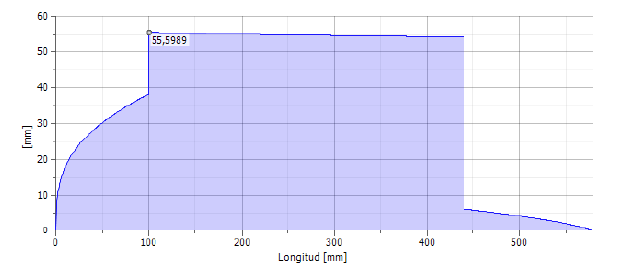

  Transmisión:
  Diámetro del eje:
  Simulación:

Slide 28
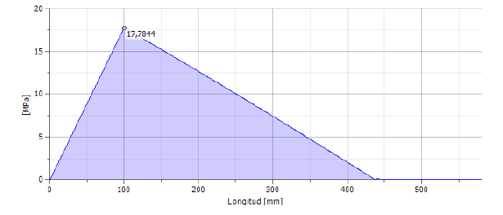


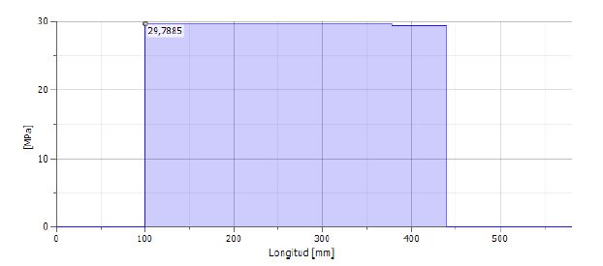



  Transmisión:
  Análisis de esfuerzos:
  Tensión de flexión:
  Tensión de torsión:

Slide 29
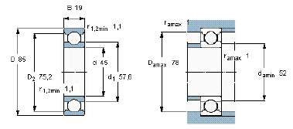

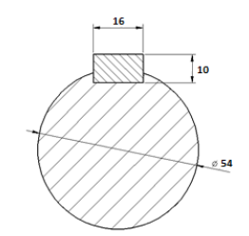




Selección de rodamientos.
En base al diámetro del eje y la carga dinámica equivalente.
Marca SKF.
Cálculo de chavetas
Fallos cortadura
Fallos aplastamiento

Slide 30


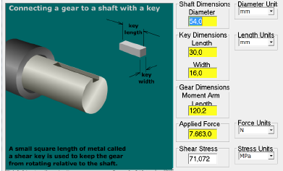

Cálculo de chavetas
Tensión de corte
Simulación

Slide 31
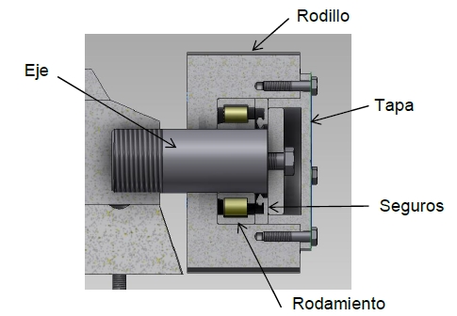
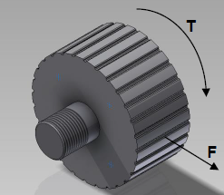
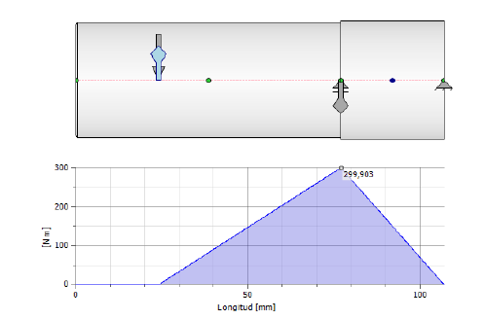
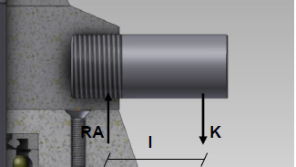



Cálculo eje de los rodillos

Slide 32


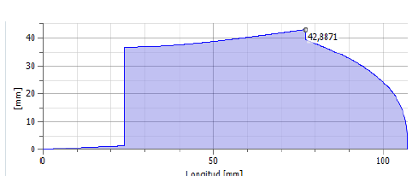

Diámetro eje rodillo.

Slide 33



SOPORTE O BASE Y CARCAZA DE LA PRENSA
Base del motor
Base de la caja reductora

Slide 34



SISTEMA DE ALIMENTACIÓN
Tolva de alimentación
Diseño en base a la carga que soporta debido al material

Slide 35








Slide 36





Placas de anclaje
Predimensionado:
Pernos de anclaje:

Slide 37
AUTOMATIZACIÓN DE LA PRENSA
Objetivos del sistema de control
Controlar el ingreso de material a la cámara de granulación.
Control de nivel del material en la cámara.
Detectar atascos en el sistema de granulación.
Selección del sistema de control
Controlador Lógico Programable PLC.
Microcontrolador.
Contactores.
De acuerdo a los resultados de la matriz de selección se escoge diseñar el control por PLC, ya que presenta las mayores ventajas.

Slide 38

SECUENCIA DE TRABAJO DE LA MAQUINA

Slide 39

CONFIGURACIÓN DEL SISTEMA

Slide 40

SENSORES Y ACTUADORES
SELECCIÓN DE SENSOR DE NIVEL
Sensor de nivel de solidos.
  De punto fijo
  Continuo

Slide 41


Sensores de nivel de punto fijo
  Capacitivo Allen Bradley

Slide 42



COMPUERTA DE ENTRADA DE MATERIAL
PROINVAL BVP DN 100, con accionamiento eléctrico.

Slide 43

SELECCIÓN DEL CONTROLADOR
Controlador lógico programable (PLC)
Dispositivo electrónico encargado de manejar el funcionamiento de un proceso a través de la ejecución de un programa.
Requerimientos:
PLC Allen Bradley Micrologix 1000

Slide 44

PROGRAMA DE CONTROL
Software RSLogix 500, que trabaja con plcs Allen Bradley de la serie SLC 500 y Micrologix.

Slide 45


CUADRO DE VARIABLES
GRAFCET

Slide 46


Slide 47


COMUNICACIÓN DEL SISTEMA
RSLinx de Allen Bradley
Comunicar el PLC y el ordenador.

Slide 48


Emulate 500 de Allen Bradley
Simula la presencia de un PLC conectado al ordenador.

Slide 49


INTERFAZ DE CONTROL
Diseño de la interfaz
Software Wonderware Intouch, para el control, monitoreo, mando.
Guía GEDIS.

Slide 50

Ventanas de la interfaz
Inicio

Slide 51

Ventanas de la interfaz
Proceso

Slide 52

Ventanas de la interfaz
Alarmas

Slide 53

Ventanas de la interfaz
Histórico Alarmas

Slide 54

Ventanas de la interfaz
Simulación

Slide 55



ANÁLISIS ECONÓMICO
COSTO TOTAL
EVALUACIÓN
  Valor Actual Neto (VAN)
  Tasa interna de Retorno (TIR)

Slide 56



BALANCE ENERGÍA
Consumo de energía necesario para formar los pellets = 53,2 kwh
Energía que entregan los pellets al ser quemados = 64,2 kwh

Slide 57
CONCLUSIONES
Cumple con los requerimientos de la empresa RECICLAJES MYS, con el objetivo de plantear una solución para el reciclaje de madera.
La prensa granuladora se diseñó con un factor de sobreproducción del 20%, por lo tanto la máquina es capaz de llegar a los 240 kg/hr.
En el mercado regional se pueden encontrar prensas granuladoras de madera, pero dichas maquinas son netamente electromecánicas.
La prensa granuladora vertical, que fue la clase de prensa escogida, presenta mayores ventajas sobre la horizontal, sobre todo en su eficiencia y menor complejidad de diseño.
La transformación del aserrín a pellets se produce por la combinación de fuerzas de compactación y extrusión.
Para la esquematización, simulación, gráficos, y diseño de los componentes mecánicos de la máquina, el software “Autodesk Inventor 2012”.
La máquina puede también ser usada para compactar otra clase de material granular que se requiera compactar, reciclar, siempre y cuando sea de características similares al aserrín.
El sistema de control brinda flexibilidad a la máquina, además la interfaz gráfica con la que trabajará el operador es práctica e intuitiva, acorde a las necesidades del sistema.
El análisis económico da como resultado que el Valor Actual Neto (VAN) es mayor a la inversión, así como también que la Tasa Interna de Retorno (TIR) es mayor a la tasa de interés fija que se plantea del 20%, por lo tanto el proyecto es rentable para la empresa.

Slide 58
GRACIAS

